Slide 1
HB9ZG-10
Die Mailbox für den Notfunk Zug auf Rigi Scheidegg

Slide 2
Grundsätzliches zum Notfunk
Funkamateure erstellen und Betreiben bei Bedarf ergänzende Kommunikationsverbindungen (für Behörden, Bevölkerung, Hilfsorganisationen)
Damit sind Meldungen von Dritten an Dritte effizient und fehlerfrei zu übermitteln.
Sprechfunk ist nur beschränkt sinnvoll: für sehr kurze Meldungen und nur bei geringem Verkehrsaufkommen.
Ansonsten ist nur schriftliche (digitale) Meldungsübertragung mit automatischer Fehlerkorrektur zielführend -> ARQ-Verfahren

Slide 3
Anforderungen an die Meldungsübertragung
Bereits erwähnt: Fehlerfrei, effizient
Offen für die Ansprüche der Digitalisierung: Nicht bloss reine Textmeldungen, sondern auch beliebige Dateien
Interoperables Format
E-Mail ist interoperabel, und es können beliebige Dateien angehängt werden

Slide 4
Winlink als Basis der Infrastruktur
Winlink Express ist ein ‘E-Mail-Client’ für die funkbasierte Übertragung von Meldungen als E-Mails und für deren Verwaltung.
WL Express unterstützt alle gängigen ARQ-Verfahren: PACTOR, VARA, ARDOP, WINMOR (obsolet), Packet Radio (AX.25/FX.25).
WL Express unterstützt sowohl die direkte Meldungsübermittlung von A nach B (‘peer-to-peer’), als auch die indirekte Meldungsüber-mittlung über eine ‘Mailbox’ oder via Internet-Gateway.

Slide 5
VARA FM auf UHF für die Meldungsübermittlung
UHF (70 cm – Band) ermöglicht gute Abdeckung des kleinen Kantons Zug mit leichten Funkgeräten und Antennen geringer Grösse. Aber: Umsetzer oder Mailbox an Höhenstandort erforderlich.
Als ARQ-Verfahren für UHF kommen in Frage:
- Packet Radio (AX.25)
- VARA FM
Vorteile von VARA FM:
- Wesentlich höherer Durchsatz (bis 25’000 bps vs. 1200/9600)
- Automatische Anpassung an die Kanalqualität
Achtung: VARA FM nur ‘single session’ – PR kann auch ‘multisession’

Slide 6
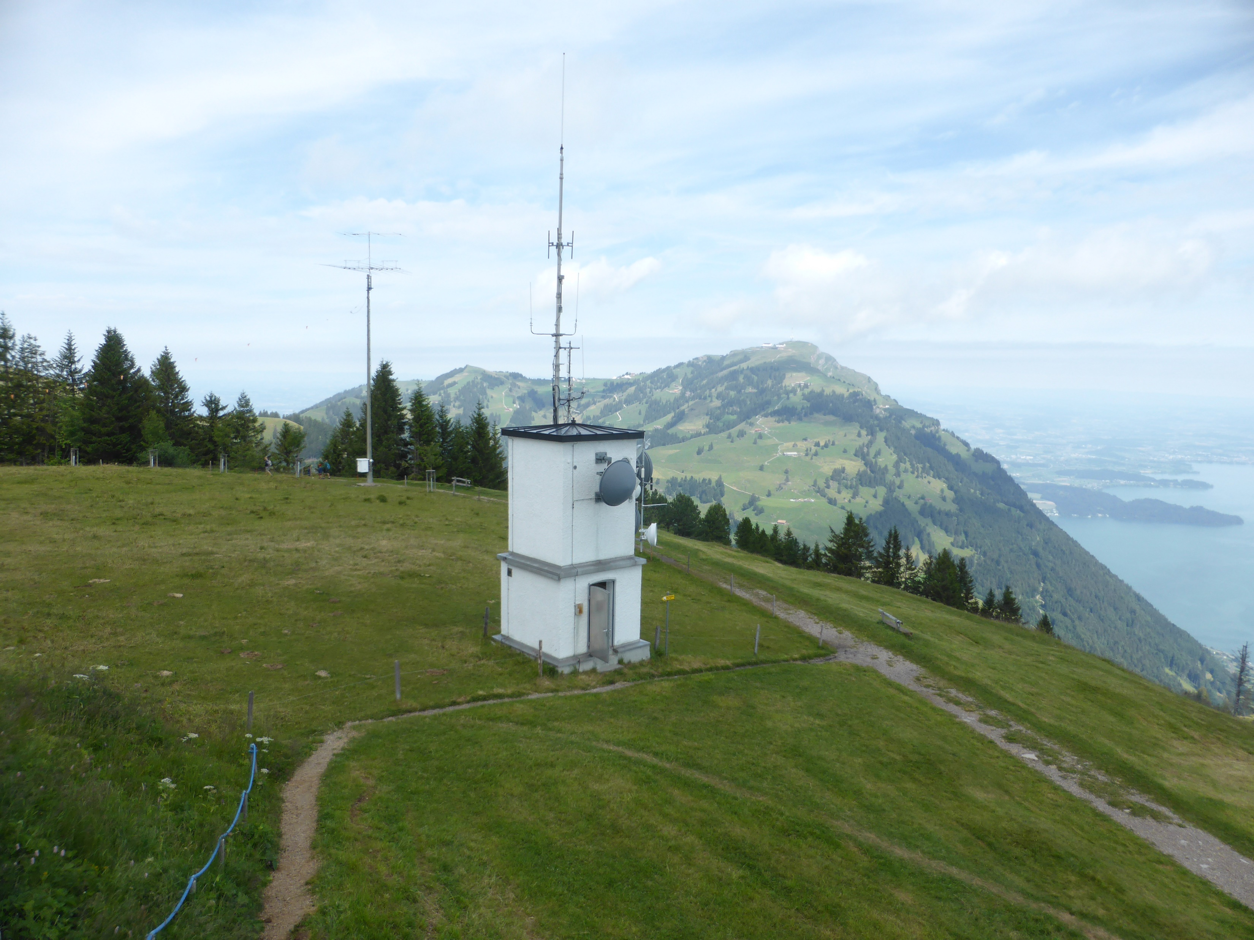
Standort der Mailbox HB9ZG-10: Rigi Scheidegg

Slide 7
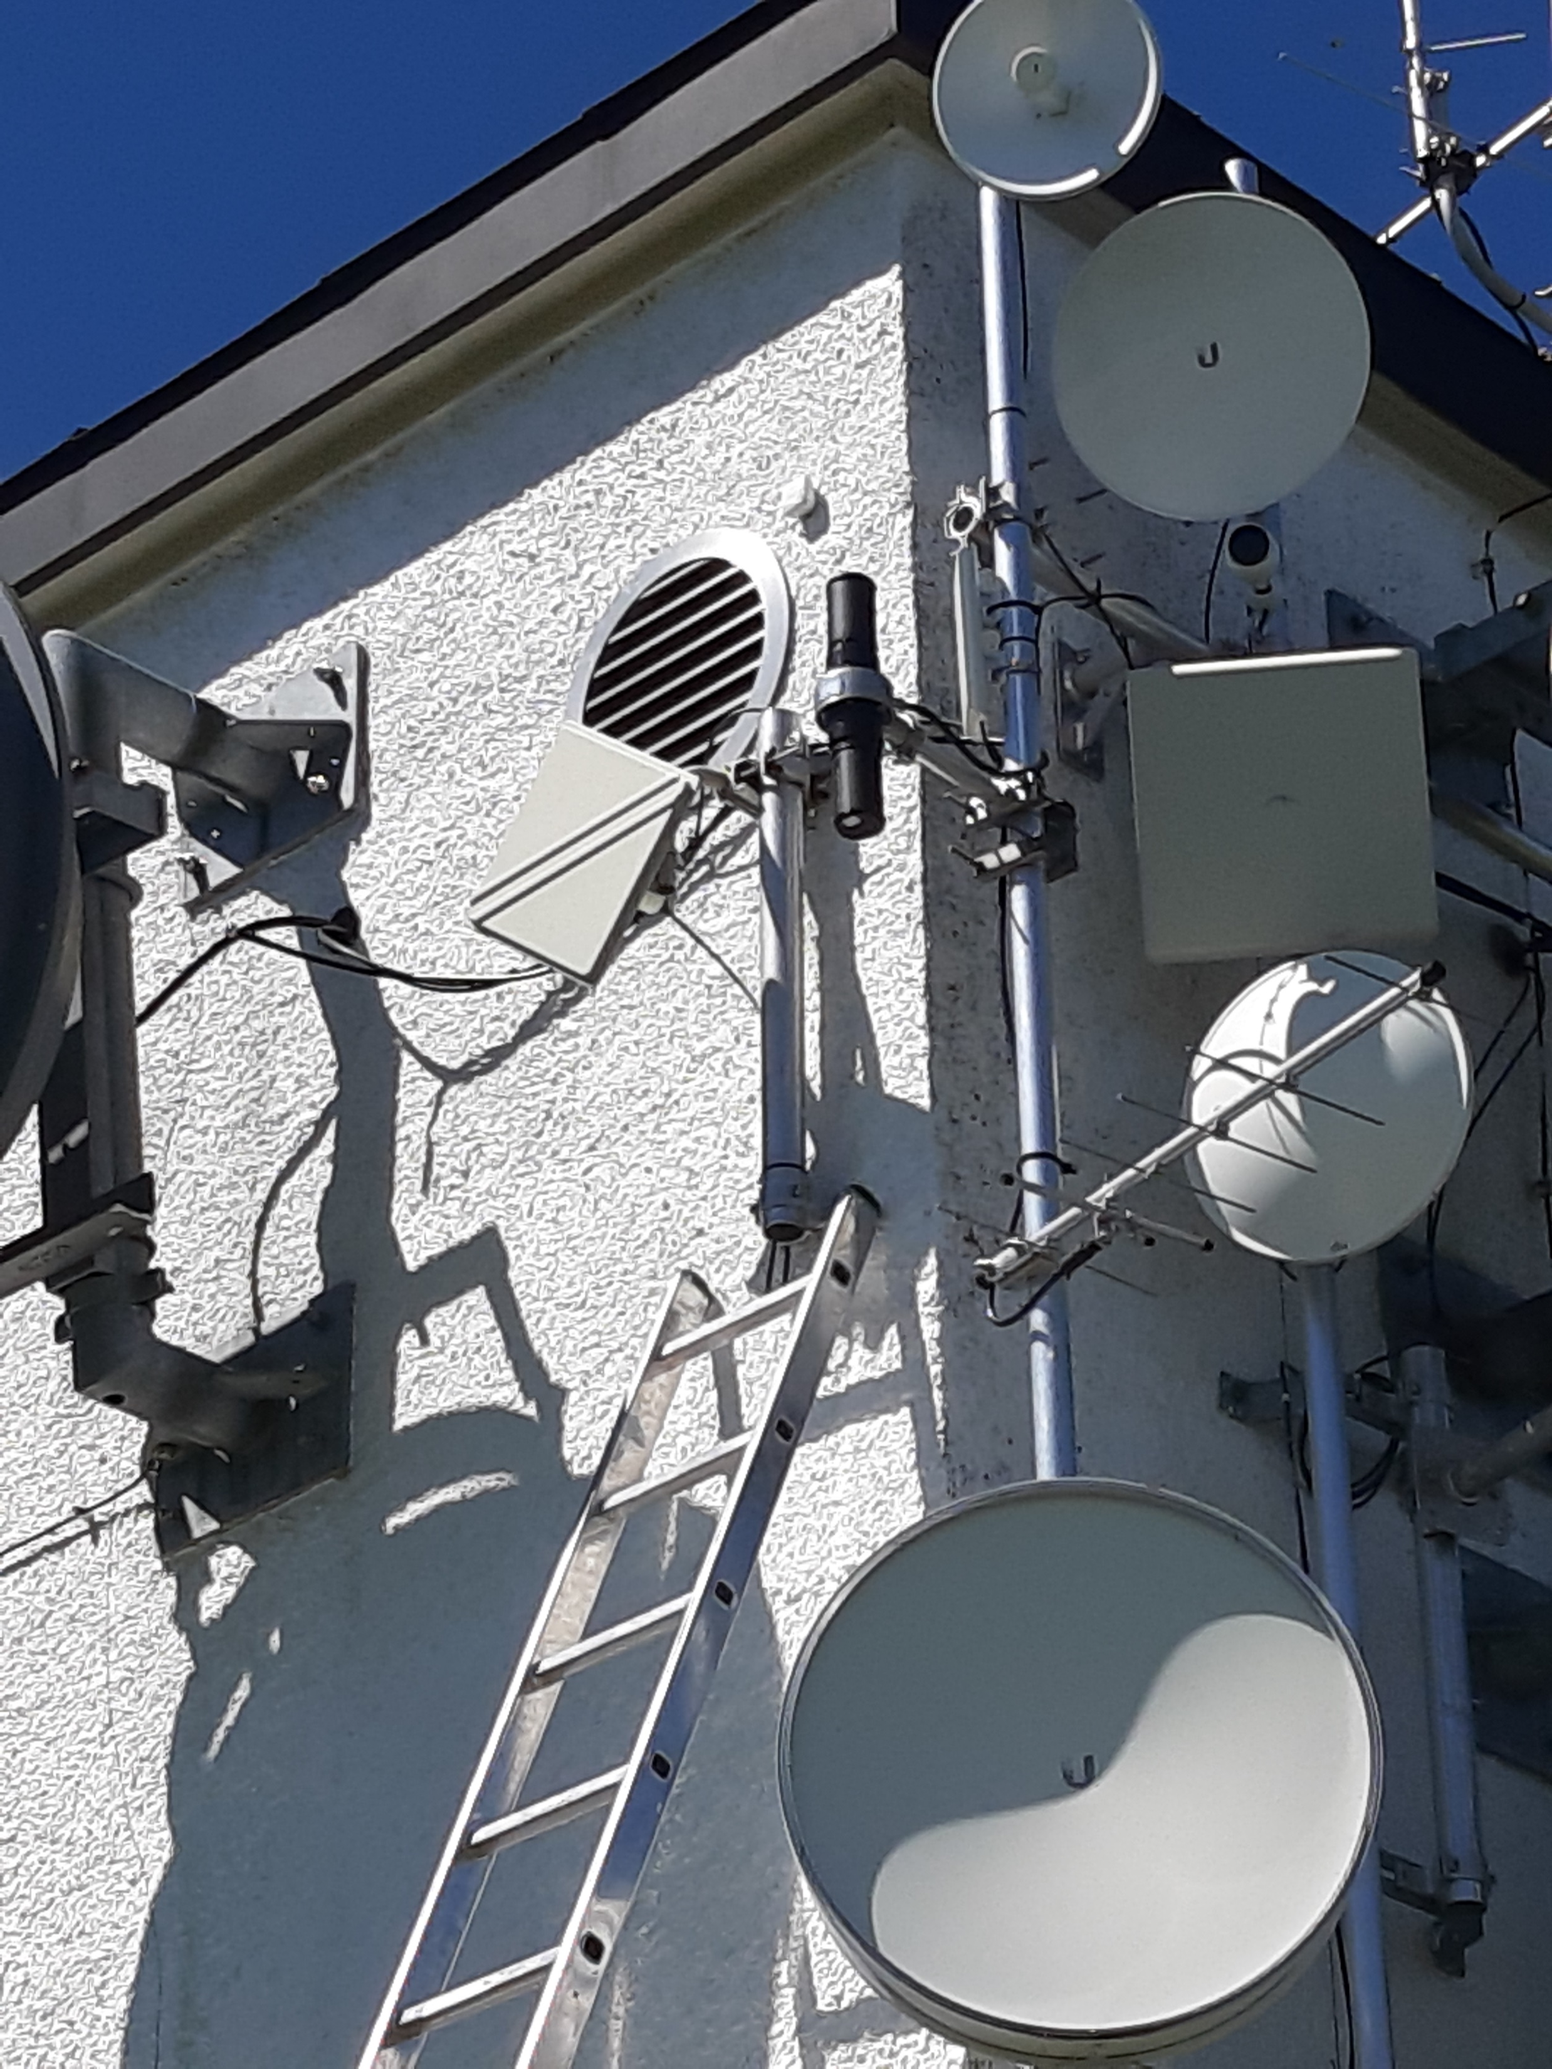
Die Antenne der Mailbox HB9ZG-10:
Faltdipol, vertikal polarisiert,
an der NE-Ecke des Funkhauses
Frequenzen:
Tx 439.850 MHz
Rx 430.450 MHz
(semi-duplex)

Slide 8
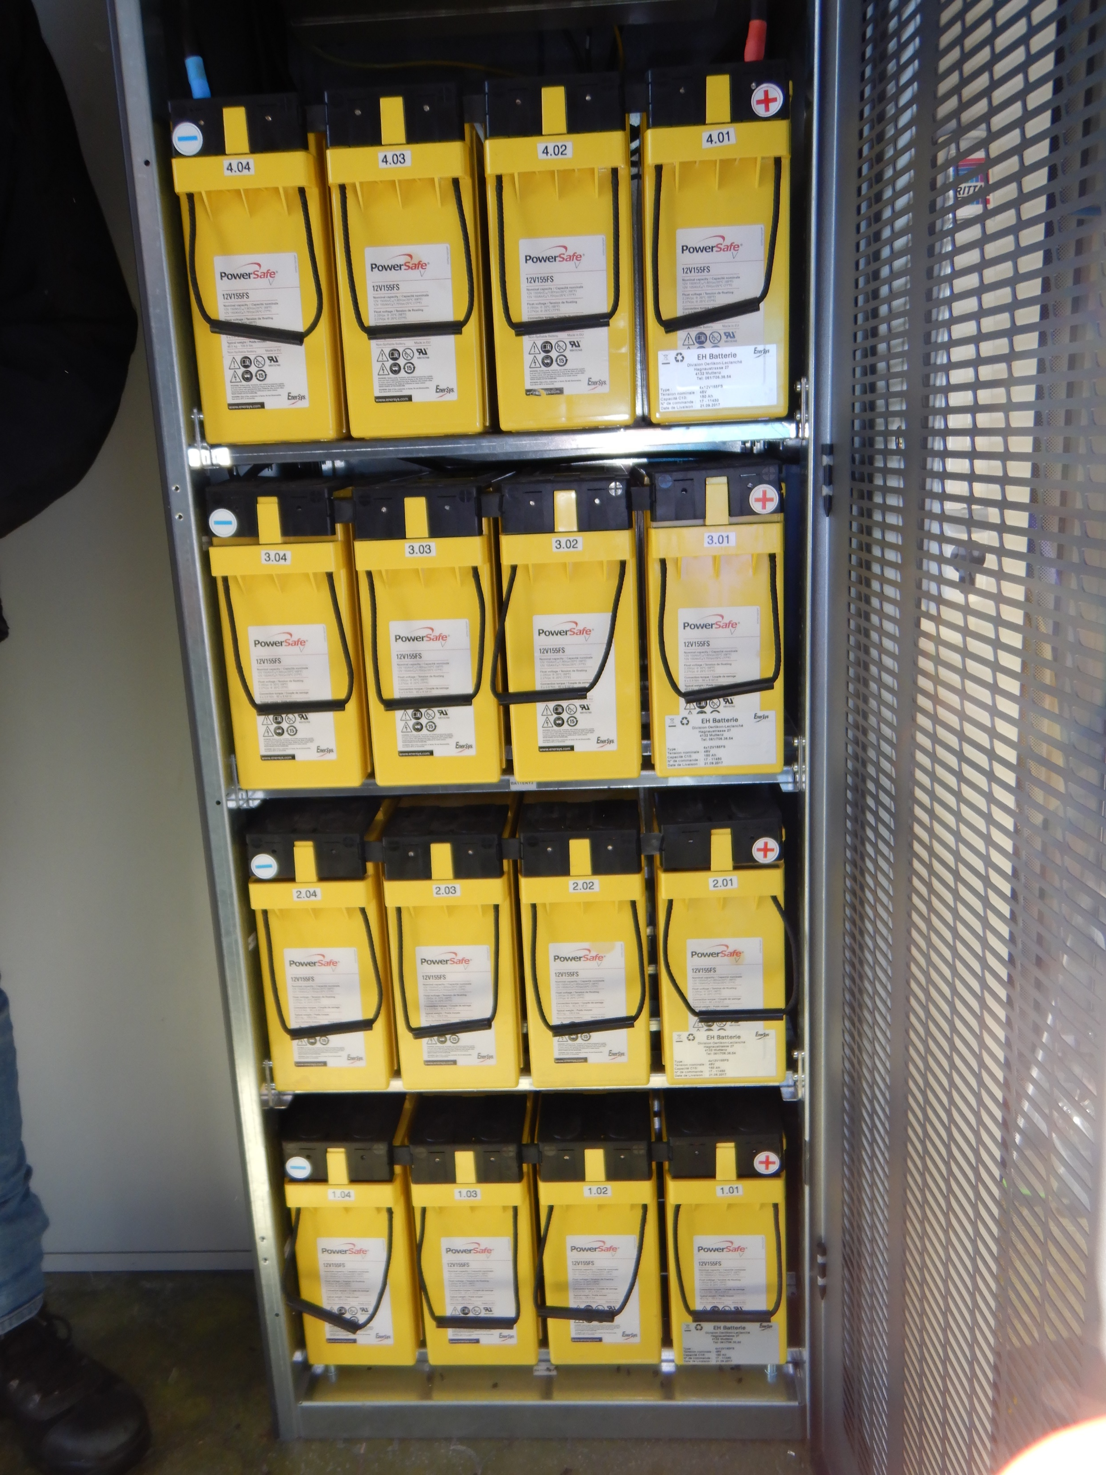
Die Batterien der USV auf Rigi-Scheidegg:
4 x 48 V x 155 Ah
oder
16 x 12 V x 155 Ah
= 29’760 Wh

Slide 9
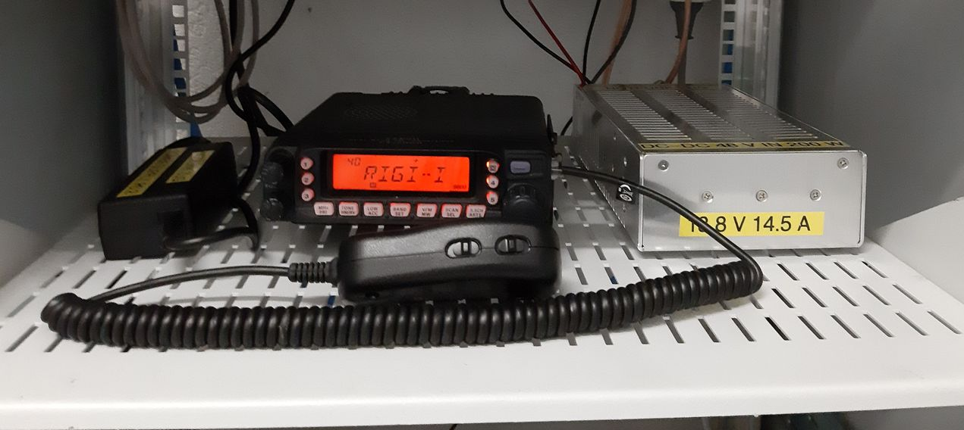
Der DC/DC-Wandler rechts macht aus den 48 V der grossen USV-Anlage 13.8 V für das FT-7800.
Links das Netzteil des Rechners, das über einen Inverter ebenfalls von den 48 V gespiesen wird.

Slide 10
Wozu eine Mailbox ?
Die Mailbox ist für die Meldungsübertragung, was das Relais für die Sprachübertragung: Sie verbindet die Teilnehmer eines Kommunikationsnetzes, welche auf direktem Weg nur ungenügend oder überhaupt nicht erreichbar wären.
Unterschied: Das Sprach-Relais muss in Echtzeit funktionieren – die Mailbox nicht.

Slide 11
Wie funktioniert die Mailbox ?
Die Mailbox kennen wir seit den 80er Jahren von Packet Radio.
So wie man Briefe für verschiedene Adressaten in den Briefkasten der Post einwirft, legt man Meldungen an irgendeinen Teilnehmer des Netzes in der Mailbox ab.
Jeder Teilnehmer des Netzes kann jederzeit nachschauen, ob eine Meldung für ihn in seinem persönlichen Briefkasten zu finden ist.
Konkret: HB9ZG-1 sendet die Meldung QTC-001 für HB9ZG-2 an die Mailbox HB9ZG-10. Wenn sich HB9ZG-2 das nächste Mal mit der Mailbox verbindet, sendet die Mailbox (automatisch) die Meldung QTC-001 an HB9ZG-2.

Slide 12
Lokale Mailbox HB9ZG-10
HB9ZG-1
HB9ZG-4
HB9ZG-10
HB9AXY
HB9BXY
HB9ZG-3
HB9ZG-6

Slide 13
Lokale Mailbox – Internet-Mailbox
Die lokale Mailbox ist ideal, wenn sie funktechnisch alle Stationen des Netzes erreichen kann.
Bisherige Versuche mit dem Standort Scheidegg zeigen, dass sämtliche potentiellen Standorte für den Notfunk Zug (GFS, KFS) über HB9ZG-10 erreichbar sind.
Um das Nutzungspotential unserer Mailbox zu erhöhen, ist HB9ZG-10 via Internet mit dem WINLINK Mail-Server (‘CMS’) verbunden und erlaubt damit, Meldungen mit anderen Funkamateuren weltweit und auch mit beliebigen E-Mail-Teilnehmern auszutauschen.
Im Fall eines Notfunk-Einsatzes schalten wir HB9ZG-10 auf Lokal-Betrieb

Slide 14
hb9abc@
uska.ch
hans.meier@datazug.ch
WINLINK
CMS
HB9ZG-1
HB9ABC
Internet
HB9ZG-2
GATEWAY
HB9ZG-10
HB3YXZ
HB9ZG-3
HB9ZG-6
Mit Internet vernetzte Mailbox: Gateway HB9ZG-10

Slide 15
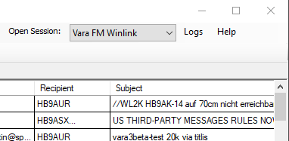
Mit VARA FM eine Verbindung zu HB9ZG-10 herstellen
Wir benutzen den E-Mail-Client ‘Winlink Express’
Um die Meldung(en) in der Outbox zu versenden und um eingegangene Meldungen von der Mailbox abzuholen, müssen wir eine ‘VARA FM Session’ öffnen.
Wir verbinden uns mit der Mailbox.
Anschliessend wird der Meldungs-
verkehr vollautomatisch abgewickelt:
Meldungen in der ‘Outbox’ werden
gesendet, empfangene Meldungen
landen in der ‘Inbox’.

Slide 16
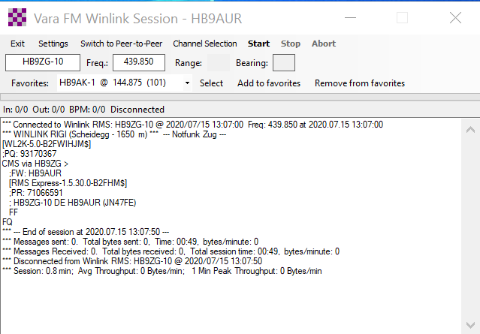

Slide 17
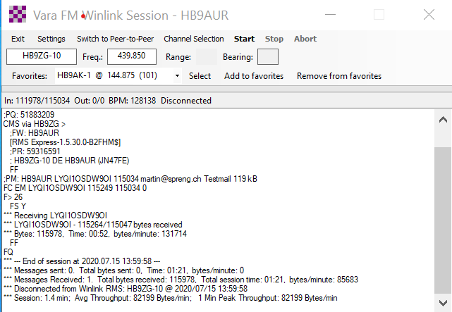
Vorliegende Meldung(en):
Grösse, Absender und Betreff
Angaben zur Übermittlungsstatistik:
Übermittlungszeit, Durchsatz

Slide 18
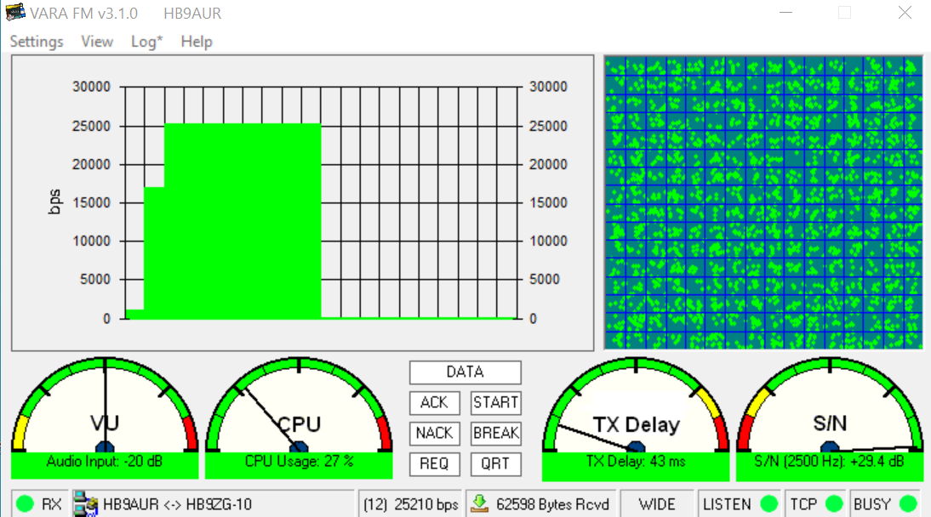

Slide 19
Zu beachten!
Maximale Meldungsgrösse: 120 kBytes
(im P2P-Verkehr höher)
Im Gegensatz zu Packet Radio kann sich immer nur ein User mit der Mailbox verbinden. Ist die Frequenz belegt, muss gewartet werden! QRM vermeiden!

Slide 20
Das neue VARA FM V3
Automatische Detektion der Modi NARROW / WIDE (früher ‘1200’ / ’9600’ genannt)
Reminder: WIDE nur möglich, wenn das Audio-Signal direkt beim Modulator/Demodulator des TRX eingespeist/abgenommen werden kann. Über den normalen MIC/SPEAKER-Anschluss ist nur NARROW möglich!
Der TXDelay wird automatisch eingestellt (neue Anzeige)
Raffinierte Automatik zum Einstellen des optimalen Modulationsgrades (‘Auto Tune’)

Slide 21
Die adaptiven Geschwindigkeitsstufen von VARA FM V3

Slide 22
Die Funktionsweise von ‘Auto Tune’
Moduliert man zu wenig, ist das Nutzsignal im Verhältnis zum Rauschen zu gering: man ‘verschenkt’ S/N.
Moduliert man zu viel, wird das Nutzsignal verzerrt. Damit verschlechtert sich das S/N ebenfalls.
Bei ansteigender Aussteuerung verbessert sich also das S/N bis zu einem Maximum, um dann wieder schlechter zu werden.
Ein einmaliger Übermittlungsversuch mit 11 ansteigenden Drive-Levels dient der Ermittlung dieses Maximums. Der RX misst das S/N für jede Stufe und meldet zurück, bei welchem Level das Maximum erreicht wurde.

Slide 23
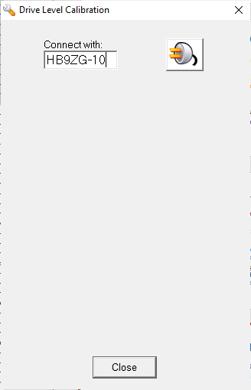
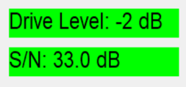
Bedienung von Auto Tune
Im VARA Modem Fenster Settings – Soundcard… wählen
‘Auto Tune’ anklicken, Rufzeichen der Gegenstation
eingeben und ‘Connect’-Taste anklicken.
Der optimale Drive Level wird automatisch gesetzt.
Diese ‘Drive Level Calibration’ muss nur einmalig
für eine bestimmte Kombination von Soundkarte
und TRX vorgenommen werden. Sie ist unabhängig
von Partnerstation und Übertragungsweg.

Slide 24
Praxis: Verbindung zu HB9ZG-10 erstellen
TRX-Box
Box mit PC
Antenne (Mobilantenne oder Stativ mit X-50 oder Dual-Quad)
Mittels Audio-IF PC und TRX miteinander verbinden:
- Mini-DIN am TRX
- USB (für PTT) und 2 x 3.5 mm Jack am PC (mit Splitter-Adapter)
Winlink Express starten

